Slide 1
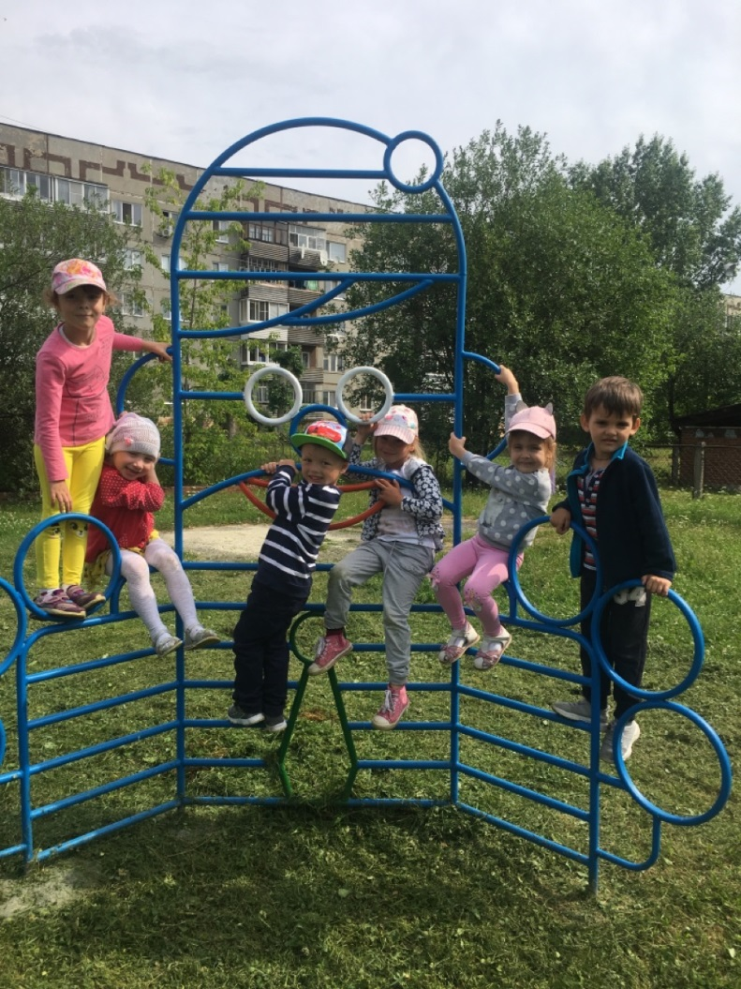
«Насекомые»
Автор проекта:
Дмитриева Анна Алексеевна

Slide 2
Актуальность темы:
Лето - это удивительная пора в природе,
когда красоту можно увидеть на каждом шагу. Нужно только
не упустить увлекательные моменты, а показать их детям.
Однажды во время прогулки дети увидели насекомых.
Реакция ребят была неоднозначной. Часть детей выразили радость и неподдельный интерес, другие - испугались.
Были и такие ребята, которые предложили уничтожить насекомых. Мнения разделились.
В ходе беседы выяснилось, что знания дошкольников
о насекомых очень скудные.
Таким образом, возникла проблема:
«Нужны ли насекомые?
Пользу или вред они приносят? »

Slide 3
О проекте:
Участники проекта: дети средней группы, родители, воспитатель
Вид проекта: исследовательский, творческий
Сроки реализации: долгосрочный

Slide 4
Цель проекта:
Расширить знания детей об особенностях внешнего вида и жизненного цикла насекомых.
Задачи проекта:
Уточнение и закрепление понятия «Насекомые», уточнение особенностей внешнего вида насекомых.
Закрепление знаний о цикле развития насекомых, способе питания, образе жизни, окрасе в соответствии с местом обитания, защите от врагов, пользе и вреде.
Воспитание у детей бережного отношения к живой природе.

Slide 5
Проблемные вопросы:
«Какие насекомые окружают нас на прогулке?»
«Особенности насекомых»
«Какие насекомые могут причинить боль человеку?»
« Как нужно относиться к насекомым, чтобы они не обидели нас?»

Slide 6
Предполагаемый результат:
1. Дети ориентированы в том, что насекомые могут быть опасны
2. Имеют представление о различных видах насекомых, об особенностях их существования
3. Дети проявляют бережное отношение к живой природе

Slide 7
Этапы проекта:
Подготовительный:
Деятельность детей | Деятельность родителей | Деятельность педагогов
1.Анализ проблемы: «Как вести себя на прогулке, не подвергаясь опасности насекомых». 2. Определяют, что необходимо для реализации проекта. | Осмысление задач проекта. Принятие задач проекта. Подобрали комплекс игр и стихов о насекомых для разучивания с детьми. | Формулируют цель и задачи проекта. Определяют виды деятельности и продукт проекта Подбор методической литературы.

Slide 8
Основной
Деятельность детей | Деятельность родителей | Деятельность педагога
1. Просмотр познавательного мультфильма на тему «Насекомые». 2. Дидактические игры: «Летает-не летает», «Бабочка», «Польза/вред насекомых». 3.Беседы на тему: «Какие насекомые окружают нас на прогулке?», «Особенности насекомых» , «Какие насекомые могут причинить боль человеку?», « Как нужно относиться к насекомым, чтобы они не обидели нас?» 4. Чтение художественной литературы 5. Рисование, аппликации на тему: «Насекомые» | Родители подбирают различные дидактические игры на тему «Насекомые» Получают консультации: Первая помощь при укусах насекомых» «Любовь к природе» «Безопасность детей летом» Чтение различной художественной литературы о насекомых. | Привлекает родителей к подбору комплекса игр и разучиванию с детьми стихов о насекомых. Помощь родителям в создании разнообразных дидактических игр на тему: «Насекомые». Планирует и проводит консультацию для родителей. Проводит с детьми на протяжении всего проекта художественную деятельность на тему «Насекомые». Проводит с детьми итоговую совместную аппликацию на тему «Насекомые».

Slide 9
Заключительный
Деятельность детей | Деятельность родителей | Деятельность педагогов
Участие детей в различных играх о насекомых. Изготовление совместной стенгазеты на тему «Насекомые» | Посещение выставки детей на тему «Насекомые» Индивидуальное консультации | Педагог организует стенгазету на тему «Насекомые» Коллективное участие воспитанников в международной творческой выставке «Лето красное», номинация «Декоративно-прикладное творчество» с работой «Веселые пчелки»

Slide 10
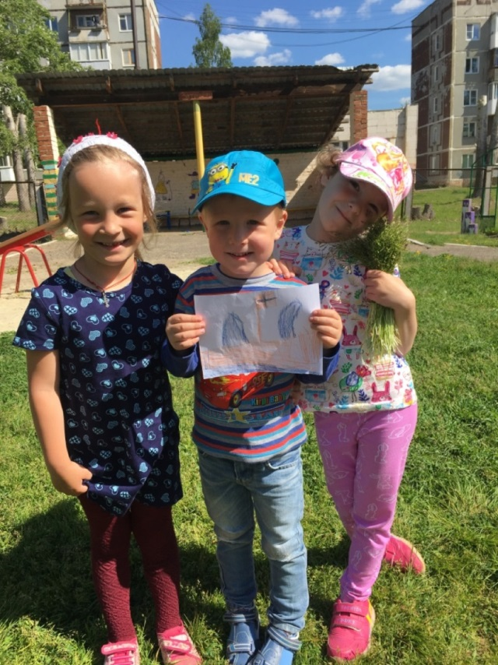
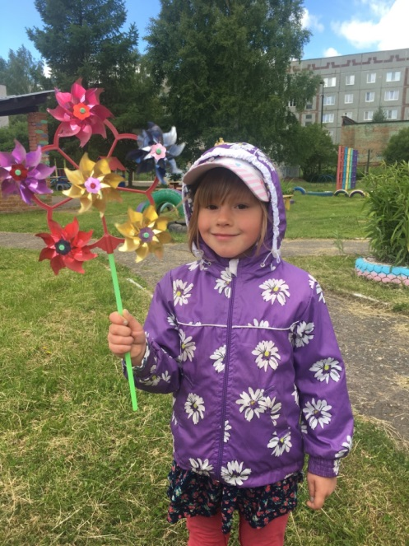
Дидактические игры: «Летает-не летает», «Бабочка», «Польза/вред насекомых».
2 этап: Основной

Slide 11
Беседы на тему: «Какие насекомые окружают нас на прогулке?», «Особенности насекомых» «Какие насекомые могут причинить боль человеку?», « Как нужно относиться к насекомым, чтобы они не обидели нас?»
Просмотр познавательного мультфильма на тему «Насекомые».

Slide 12
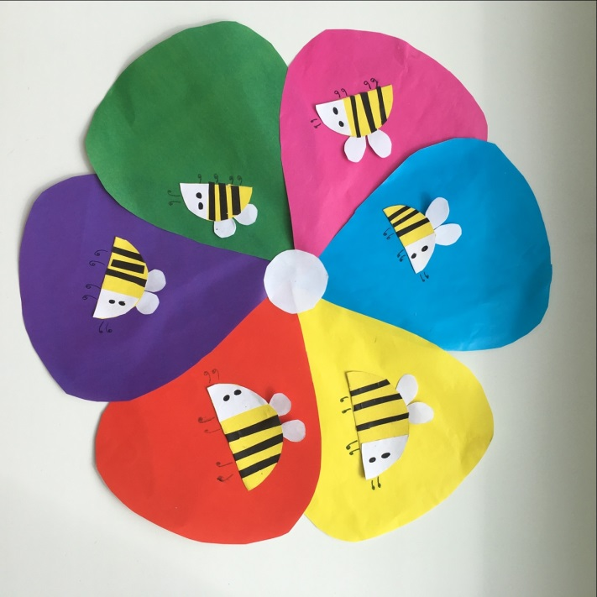
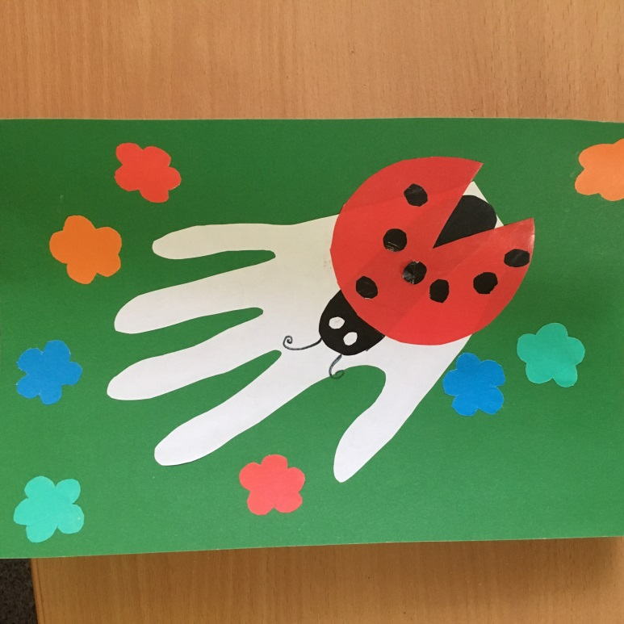
Аппликации на тему: «Насекомые»

Slide 13
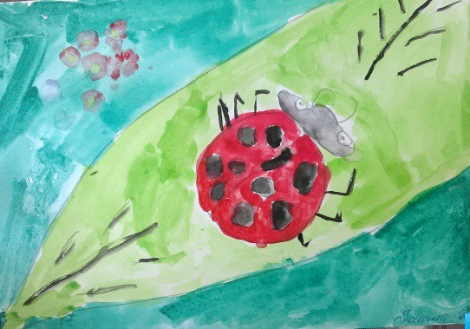
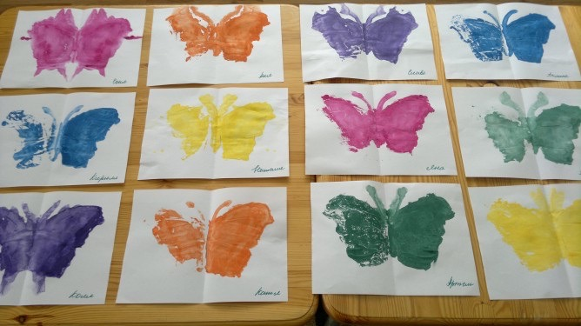
Рисование на тему «Насекомые»

Slide 14
Коллективная работа «Веселые пчелки»

